Slide 1
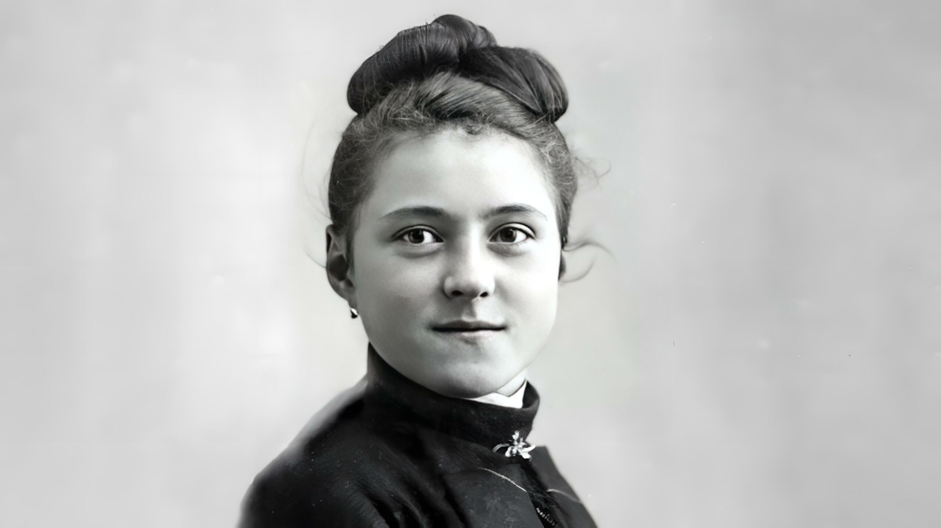
SANTA TERESINHA DO MENINO JESUS

Slide 2
ENTRADA
TERESINHA, Ó TERESINHA, RECEBEI AS NOSSAS FLORES, ACEITAI COM ELAS O HINO, PELA VOZ DOS PECADORES. TERESINHA, Ó TERESINHA, PELO AMOR DO BOM JESUS, IMPETRAI NOSSO PERDÃO AO SENHOR QUE ESTÁ NA CRUZ. IMPETRAI NOSSO PERDÃO AO SENHOR QUE ESTÁ NA CRUZ.

Slide 3
ENTRADA
TERESINHA, Ó TERESINHA, TERESINHA DE JESUS, VINDE DAR AS VOSSAS GRAÇAS, NOS BANHAR COM VOSSA LUZ. TERESINHA, Ó TERESINHA, CASTA FLOR CELESTIAL, AJUDAI A MOCIDADE PARA OBTER VIDA IMORTAL. AJUDAI A MOCIDADE PARA OBTER VIDA IMORTAL.

Slide 4
ENTRADA
TERESINHA, Ó TERESINHA, DE LISIEUX MIMOSA FLOR, PROTEGEI OS NOSSOS LARES, AMPARAI-NOS COM AMOR. TERESINHA, Ó TERESINHA, ESTENDEI AS MÃOS BONDOSAS A LANÇAR EM NOSSA TERRA PERFUMADAS, LINDAS ROSAS. A LANÇAR EM NOSSA TERRA PERFUMADAS, LINDAS ROSAS.

Slide 5
ENTRADA
TERESINHA, Ó TERESINHA, TRANSFORMAI AS NOSSAS DORES, PELAS GRAÇAS E MILAGRES EM FORMOSAS, GRATAS FLORES. TERESINHA, Ó TERESINHA, HOJE, SEMPRE, O ANO INTEIRO, LEMBRARÃO VOSSOS FAVORES COM AMOR OS BRASILEIROS. LEMBRARÃO VOSSOS FAVORES COM AMOR OS BRASILEIROS.

Slide 7
ATO PENITENCIAL
CONFESSO A DEUS, TODO-PODEROSO E A VÓS, IRMÃOS E IRMÃS, QUE PEQUEI MUITAS VEZES POR PENSAMENTOS, PALAVRAS, ATOS E OMISSÕES, POR MINHA CULPA, MINHA CULPA, MINHA TÃO GRANDE CULPA.

Slide 8
ATO PENITENCIAL
E PEÇO À VIRGEM MARIA, AOS ANJOS E SANTOS, E A VÓS, IRMÃOS E IRMÃS, QUE ROGUEIS POR MIM A DEUS, NOSSO SENHOR.

Slide 10
HINO DE LOUVOR
GLÓRIA A DEUS NAS ALTURAS (2X) E PAZ NA TERRA AOS HOMENS POR ELE AMADOS
SENHOR DEUS, REI DOS CÉUS, DEUS PAI TODO PODEROSO

Slide 11
HINO DE LOUVOR
NÓS VOS LOUVAMOS, NÓS VOS BENDIZEMOS
NÓS VOS ADORAMOS, NÓS VOS GLORIFICAMOS
NÓS VOS DAMOS GRAÇAS, POR VOSSA IMENSA GLÓRIA.

Slide 12
HINO DE LOUVOR
SENHOR JESUS CRISTO, FILHO UNIGÊNITO
SENHOR DEUS, CORDEIRO DE DEUS, FILHO DE DEUS PAI
VÓS QUE TIRAIS O PECADO DO MUNDO

Slide 13
HINO DE LOUVOR
TENDE PIEDADE DE NÓS
VÓS QUE TIRAIS O PECADO DO MUNDO,
ACOLHEI A NOSSA SÚPLICA
VÓS QUE ESTAIS À DIREITA DO PAI,
TENDE PIEDADE DE NÓS

Slide 14
HINO DE LOUVOR
SÓ VÓS SOIS SANTO, SÓ VÓS O SENHOR, SÓ VÓS O ALTÍSSIMO, JESUS CRISTO, COM O ESPÍRITO SANTO NA GLÓRIA DE DEUS PAI. AMÉM!

Slide 16
SALMO RESPONSORIAL
QUE SE PRENDA A MINHA LÍNGUA AO CÉU DA BOCA, SE DE TI, JERUSALÉM, EU ME ESQUECER!

Slide 18
ACLAMAÇÃO
ALELUIA, ALELUIA, ALELUIA, ALELUIA
EU TUDO CONSIDERO COMO PERDA E COMO LIXO, A FIM DE EU GANHAR CRISTO E SER ACHADO NELE!
ALELUIA, ALELUIA, ALELUIA, ALELUIA

Slide 20
LADAINHA
1. SANTA TERESINHA, ROGAI POR NÓS. NOSSA PADROEIRA, ROGAI, ROGAI POR NÓS! FIEL AO EVANGELHO, ROGAI POR NÓS. SANTA DAS MISSÕES, ROGAI, ROGAI POR NÓS.

Slide 21
LADAINHA
2. PIEDOSA CARMELITA, ROGAI POR NÓS. EXEMPLO PARA OS JOVENS, ROGAI, ROGAI POR NÓS! SOFREDORA DA IGREJA, ROGAI POR NÓS. TERESINHA DE JESUS, ROGAI, ROGAI POR NÓS.

Slide 22
LADAINHA
3. ESTRELA DA IGREJA, ROGAI POR NÓS. CHUVA DE ROSAS, ROGAI, ROGAI POR NÓS! CASTELO DE PAZ, ROGAI POR NÓS. CAMINHO PARA DEUS, ROGAI, ROGAI POR NÓS.

Slide 23
LADAINHA
4. OLHAR CARINHOSO, ROGAI POR NÓS. MENSAGEIRA DO AMOR, ROGAI, ROGAI POR NÓS! ESPERANÇA DAS ALMAS PERDIDAS, ROGAI POR NÓS. ROSA QUE NOS FALA DE DEUS, ROGAI, ROGAI POR NÓS.

Slide 24
LADAINHA
5. SANTA HUMILDE, ROGAI POR NÓS. ESPOSA DE JESUS, ROGAI, ROGAI POR NÓS! SORRISO DO PAI CELESTE, ROGAI POR NÓS. TERESINHA DO MENINO JESUS, ROGAI, ROGAI POR NÓS. TERESINHA DO MENINO JESUS, ROGAI, ROGAI POR NÓS.

Slide 26
CANTO DE APRESENTAÇÃO OFERENDAS
A VIDA DOS JUSTOS ESTÁ NAS MÃOS DE DEUS,
NENHUM TORMENTO OS ATINGIRÁ.
AOS OLHOS DOS INSENSATOS PARECERAM MORRER;
MAS ELES ESTÃO EM PAZ! ALELUIA, ALELUIA!

Slide 27
CANTO DE APRESENTAÇÃO OFERENDAS
1. SENHOR, QUEM MORARÁ EM VOSSA CASA
E EM VOSSO MONTE SANTO HABITARÁ?
É AQUELE QUE CAMINHA SEM PECADO
E PRATICA A JUSTIÇA FIELMENTE;

Slide 28
CANTO DE APRESENTAÇÃO OFERENDAS
A VIDA DOS JUSTOS ESTÁ NAS MÃOS DE DEUS,
NENHUM TORMENTO OS ATINGIRÁ.
AOS OLHOS DOS INSENSATOS PARECERAM MORRER;
MAS ELES ESTÃO EM PAZ! ALELUIA, ALELUIA!

Slide 29
CANTO DE APRESENTAÇÃO OFERENDAS
2. SENHOR, QUEM MORARÁ EM VOSSA CASA
E EM VOSSO MONTE SANTO HABITARÁ?
QUE PENSA A VERDADE DO SEU ÍNTIMO
E NÃO SOLTA EM CALÚNIAS SUA LÍNGUA

Slide 30
CANTO DE APRESENTAÇÃO OFERENDAS
3. SENHOR, QUEM MORARÁ EM VOSSA CASA
E EM VOSSO MONTE SANTO HABITARÁ?
QUE EM NADA PREJUDICA O SEU IRMÃO,
NEM COBRE DE INSULTOS SEU VIZINHO;

Slide 31
CANTO DE APRESENTAÇÃO OFERENDAS
A VIDA DOS JUSTOS ESTÁ NAS MÃOS DE DEUS,
NENHUM TORMENTO OS ATINGIRÁ.
AOS OLHOS DOS INSENSATOS PARECERAM MORRER;
MAS ELES ESTÃO EM PAZ! ALELUIA, ALELUIA!

Slide 32
CANTO DE APRESENTAÇÃO OFERENDAS
4. SENHOR, QUEM MORARÁ EM VOSSA CASA
E EM VOSSO MONTE SANTO HABITARÁ?
QUE NÃO DÁ VALOR ALGUM AO HOMEM ÍMPIO,
MAS HONRA OS QUE RESPEITAM O SENHOR.

Slide 34
SANTO
SANTO, SANTO, SANTO
SENHOR DEUS DO UNIVERSO
O CÉU E A TERRA PROCLAMAM
PROCLAMAM A VOSSA GLÓRIA
HOSANA NAS ALTURAS (2X)

Slide 35
SANTO
BENDITO O QUE VEM
EM NOME DO SENHOR
HOSANA NAS ALTURAS (2X)

Slide 37
COMUNHÃO
VEJAM, EU ANDEI PELAS VILAS,
APONTEI AS SAÍDAS COMO O PAI ME PEDIU
PORTAS, EU CHEGUEI PARA ABRI-LAS,
EU CUREI AS FERIDAS COMO NUNCA SE VIU

Slide 38
COMUNHÃO
POR ONDE FORMOS TAMBÉM NÓS QUE BRILHE A TUA LUZ!
FALA, SENHOR, NA NOSSA VOZ, EM NOSSA VIDA
NOSSO CAMINHO ENTÃO CONDUZ. QUEREMOS SER ASSIM!
QUE O PÃO DA VIDA NOS REVIGORE NO NOSSO "SIM"!

Slide 39
COMUNHÃO
VEJAM, FIZ DE NOVO A LEITURA
DAS RAÍZES DA VIDA QUE MEU PAI VÊ MELHOR
LUZES, ASCENDI COM BRANDURA
PARA A OVELHA PERDIDA NÃO MEDI MEU SUOR

Slide 40
COMUNHÃO
POR ONDE FORMOS TAMBÉM NÓS QUE BRILHE A TUA LUZ!
FALA, SENHOR, NA NOSSA VOZ, EM NOSSA VIDA
NOSSO CAMINHO ENTÃO CONDUZ. QUEREMOS SER ASSIM!
QUE O PÃO DA VIDA NOS REVIGORE NO NOSSO "SIM"!

Slide 41
COMUNHÃO
VEJAM, PROCUREI BEM AQUELES
QUE NINGUÉM PROCURAVA E FALEI DO MEU PAI
POBRES, A ESPERANÇA QUE É DELES
EU NÃO QUIS VER ESCRAVA DE UM PODER QUE RETRAI

Slide 42
COMUNHÃO
POR ONDE FORMOS TAMBÉM NÓS QUE BRILHE A TUA LUZ!
FALA, SENHOR, NA NOSSA VOZ, EM NOSSA VIDA
NOSSO CAMINHO ENTÃO CONDUZ. QUEREMOS SER ASSIM!
QUE O PÃO DA VIDA NOS REVIGORE NO NOSSO "SIM"!

Slide 43
COMUNHÃO
VEJAM, FUI ALÉM DAS FRONTEIRAS,
ESPALHEI A BOA-NOVA: TODOS FILHOS DE DEUS!
VIDA, NÃO SE DEIXE NAS BEIRAS
QUEM QUISER MAIOR PROVA: VENHA SER UM DOS MEUS!

Slide 44
COMUNHÃO
POR ONDE FORMOS TAMBÉM NÓS QUE BRILHE A TUA LUZ!
FALA, SENHOR, NA NOSSA VOZ, EM NOSSA VIDA
NOSSO CAMINHO ENTÃO CONDUZ. QUEREMOS SER ASSIM!
QUE O PÃO DA VIDA NOS REVIGORE NO NOSSO "SIM"!

Slide 45
COMUNHÃO
VEJAM, DO MEU PAI A VONTADE
EU CUMPRI PASSO A PASSO FOI PARA ISSO QUE EU VIM
DORES, ENFRENTEI A MALDADE,
MESMO FRENTE AO FRACASSO EU MANTIVE O MEU "SIM"

Slide 46
COMUNHÃO
POR ONDE FORMOS TAMBÉM NÓS QUE BRILHE A TUA LUZ!
FALA, SENHOR, NA NOSSA VOZ, EM NOSSA VIDA
NOSSO CAMINHO ENTÃO CONDUZ. QUEREMOS SER ASSIM!
QUE O PÃO DA VIDA NOS REVIGORE NO NOSSO "SIM"!

Slide 48
PÓS-COMUNHÃO
DEUS DE AMOR, NÓS TE ADORAMOS NESTE SACRAMENTO
CORPO E SANGUE QUE FIZESTE NOSSO ALIMENTO
ÉS O DEUS ESCONDIDO, VIVO E VENCEDOR
A TEUS PÉS DEPOSITAMOS TODO NOSSO AMOR.

Slide 49
PÓS-COMUNHÃO
MEUS PECADOS REDIMISTE SOB A TUA CRUZ
COM TEU CORPO E COM TEU SANGUE, Ó SENHOR JESUS!
SOBRE OS NOSSOS ALTARES, VÍTIMA SEM PAR
TEU DIVINO SACRIFÍCIO QUERES RENOVAR!

Slide 50
PÓS-COMUNHÃO
NO CALVÁRIO SE ESCONDIA TUA DIVINDADE
MAS AQUI TAMBÉM SE ESCONDE TUA HUMANIDADE
CREIO EM AMBAS E PEÇO, COMO O BOM LADRÃO
NO TEU REINO, ETERNAMENTE, TUA SALVAÇÃO!

Slide 51
PÓS-COMUNHÃO
CREIO EM TI RESSUSCITADO, MAIS QUE SÃO TOMÉ
MAS AUMENTA NA MINH'ALMA O PODER DA FÉ
GUARDA A MINHA ESPERANÇA, CRESCE O MEU AMOR
CREIO EM TI RESSUSCITADO, MEU DEUS E SENHOR!

Slide 53
FINAL
TERESINHA, Ó TERESINHA, RECEBEI AS NOSSAS FLORES, ACEITAI COM ELAS O HINO, PELA VOZ DOS PECADORES. TERESINHA, Ó TERESINHA, PELO AMOR DO BOM JESUS, IMPETRAI NOSSO PERDÃO AO SENHOR QUE ESTÁ NA CRUZ. IMPETRAI NOSSO PERDÃO AO SENHOR QUE ESTÁ NA CRUZ.

Slide 54
FINAL
TERESINHA, Ó TERESINHA, TERESINHA DE JESUS, VINDE DAR AS VOSSAS GRAÇAS, NOS BANHAR COM VOSSA LUZ. TERESINHA, Ó TERESINHA, CASTA FLOR CELESTIAL, AJUDAI A MOCIDADE PARA OBTER VIDA IMORTAL. AJUDAI A MOCIDADE PARA OBTER VIDA IMORTAL.

Slide 55
FINAL
TERESINHA, Ó TERESINHA, DE LISIEUX MIMOSA FLOR, PROTEGEI OS NOSSOS LARES, AMPARAI-NOS COM AMOR. TERESINHA, Ó TERESINHA, ESTENDEI AS MÃOS BONDOSAS A LANÇAR EM NOSSA TERRA PERFUMADAS, LINDAS ROSAS. A LANÇAR EM NOSSA TERRA PERFUMADAS, LINDAS ROSAS.

Slide 56
FINAL
TERESINHA, Ó TERESINHA, TRANSFORMAI AS NOSSAS DORES, PELAS GRAÇAS E MILAGRES EM FORMOSAS, GRATAS FLORES. TERESINHA, Ó TERESINHA, HOJE, SEMPRE, O ANO INTEIRO, LEMBRARÃO VOSSOS FAVORES COM AMOR OS BRASILEIROS. LEMBRARÃO VOSSOS FAVORES COM AMOR OS BRASILEIROS.

